Slide 1
ШАРГА СумЫН 2013 ОНД ОНХС-ААР ХИЙГДСЭН АЖИЛ

Slide 2
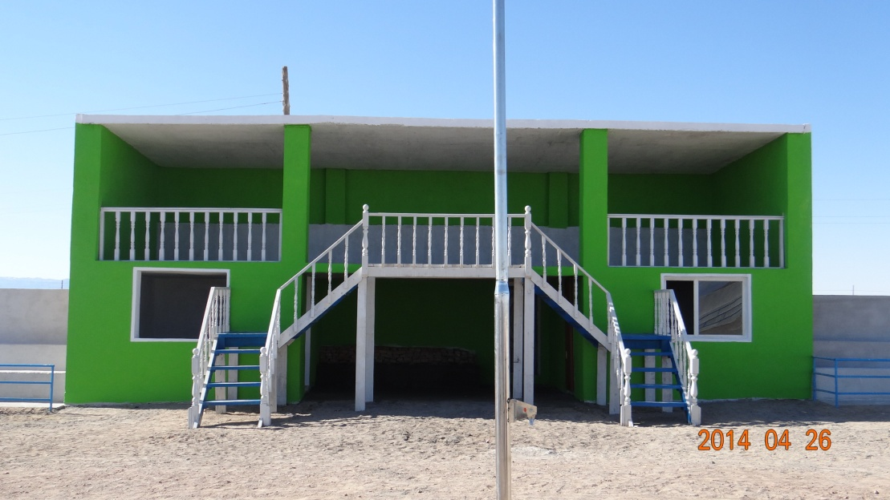
Төсөл арга хэмжээний нэр: “Наадмын талбай ”
Төсөвт өртөг: 67500000 төгрөг
Гүйцэтгэсэн ажлын тоо: / Талбайн хэмжээ 40Х60, талбайн суудал 2 давхар, 1200 хїний суудалтай,суудлын өмнүүр эргэн тойрон хамгаалалтын хайс татсан./Ханын өндөр 2м/
-Төв асарын хэмжээ 11мХ4м, 2 давхар, 2 давхар тус бүрдээ сандалтай, доод давхарт нэг өрөө, узелийн өрөө гэсэн 2 өрөөтэй.
-Бөхийн асарын хэмжээ 15мХ3м, 3 тасалгаатай, 2 давхар сандалтай
-Талай дээд, доод талдаа 2 хаалгатай./дааман/
Хэрэгжсэн он: 2013-2014
Гүйцэтгэгчийн нэр: Говь-Алтай аймгийн “Модон чєлєє” ХХК
Ашиглалтанд хүлээн авсан огноо: 2014.05.01
Хөрөнгийн эх үүсвэр:ОНХС

Slide 3
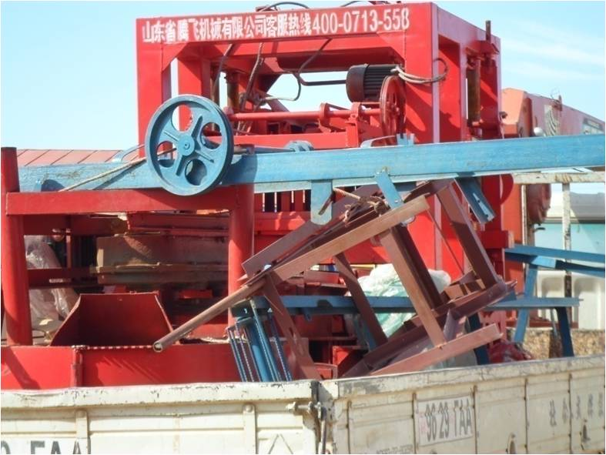
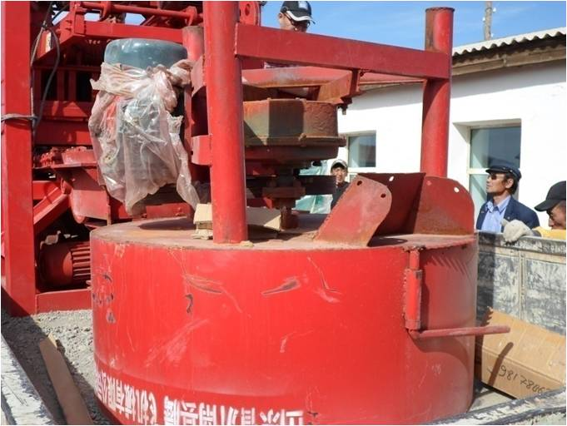
Төсөл арга хэмжээний нэр: “Блок тоосгоны їйлдвэр ”
Төсөвт өртөг: 21500000 төгрөг
Гүйцэтгэсэн ажлын тоо: / Машины марк – QTJ4-26D Цагт 4000 ш тоосго їйлдвэрлэх хїчин чадалтай, нїхтэй, нїхгїй болон замын хавтан зэргийг хийх 4ш хэвтэй, Зуурагч машин – 1ш
Бүтээгдэхүүн зөөх тэрэг – 2ш,
Туузан дамжуулга – 1ш / Иж бүрдлээрээ/
Хэрэгжсэн он: 2013
Гүйцэтгэгчийн нэр: Улаанбаатар хотын “Богд хан бизнес групп” ХХК
Ашиглалтанд хүлээн авсан огноо: 2013.10.01
Хөрөнгийн эх үүсвэр:ОНХС

Slide 4
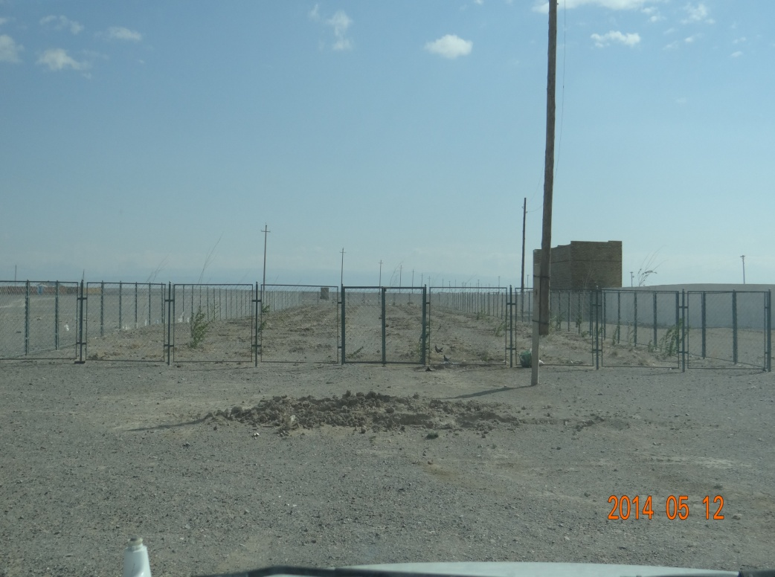
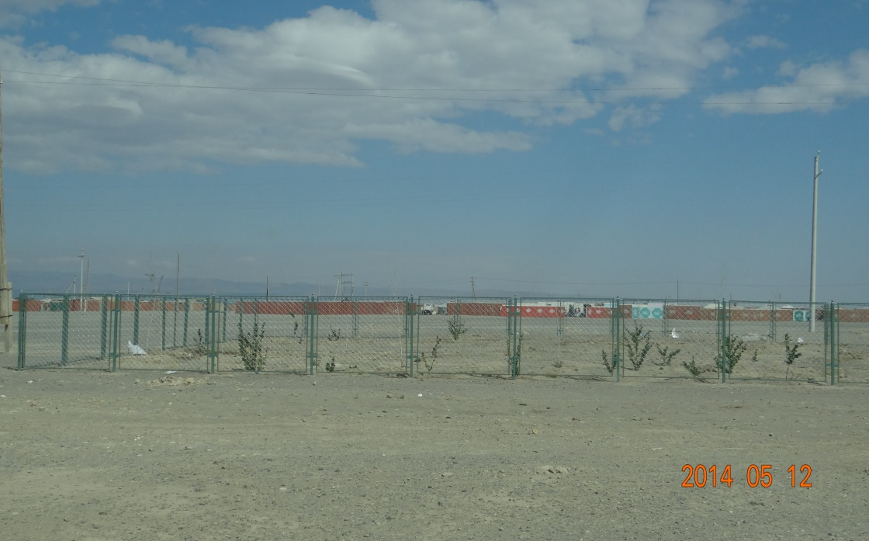
Төсөл арга хэмжээний нэр: “Моджуулах хамгаалалтын хайс барих ”
Төсөвт өртөг: 9357280 төгрөг
Гүйцэтгэсэн ажлын тоо: / 200М2 талбай бїхий газрыг хамгаалалтын тортой болгож ундны худгаас услалтын системээр холбон усалгааны асуулыг шийдэн 1000 суулгац суулгасан /
Хэрэгжсэн он: 2013
Гүйцэтгэгчийн нэр: Х.Тєгсбат ахлагчтай “Perfect” иргэдийн бїлэг
Ашиглалтанд хүлээн авсан огноо: 2013.08.15
Хөрөнгийн эх үүсвэр:ОНХС

Slide 5
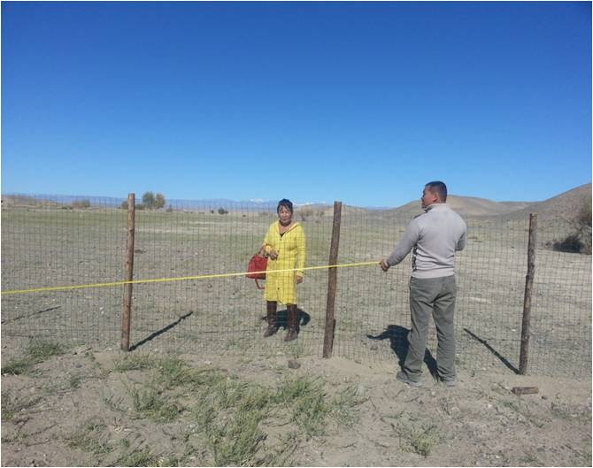
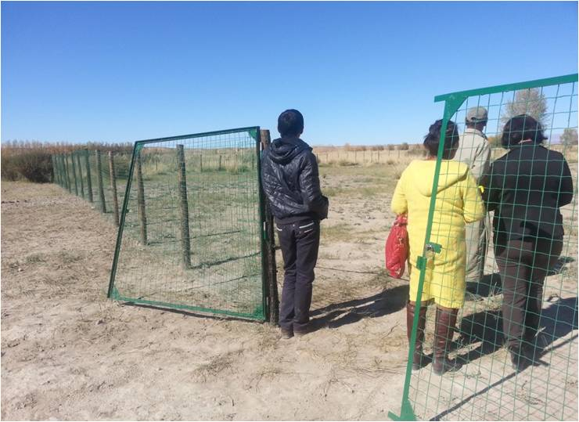
Төсөл арга хэмжээний нэр: “Дээд голд чацарганы талбай хаших ”
Төсөвт өртөг: 7263000 төгрөг
Гүйцэтгэсэн ажлын тоо: / Баянгол багийн дээд голд 3 га газрыг хамгаалалтын тороор хашин чацарганы мод суулгасан/
Хэрэгжсэн он: 2013
Гүйцэтгэгчийн нэр: Б.Саруулбуян ахлагчтай “Мєнхийн гэгээ” иргэдийн бїлэг
Ашиглалтанд хүлээн авсан огноо: 2013.09.24
Хөрөнгийн эх үүсвэр:ОНХС

Slide 6
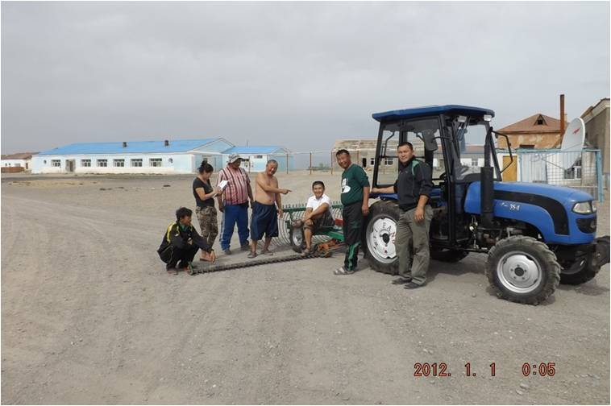
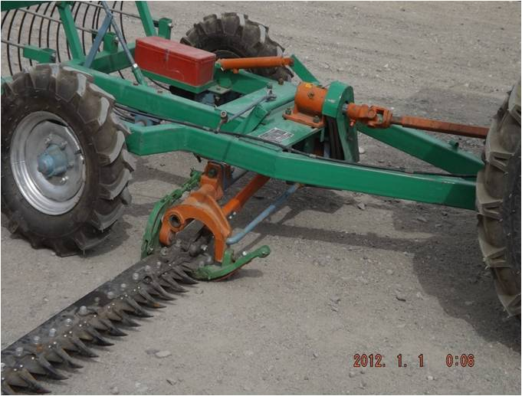
Төсөл арга хэмжээний нэр: “Баянгол, Сондуулт багуудад дунд оврын трактор ” нийлїїлэх -2ш
Төсөвт өртөг: 33200000 төгрөг
Гүйцэтгэсэн ажлын тоо:
/ Баянгол , Сондбуулт багуудад тус бїр хадлангийн дунд оврын тракторыг хадуур тармуурын хамт
Төрөл – ТV -354
Овор хэмжээ 3100Х1500Х220/
Хэрэгжсэн он: 2013
Гүйцэтгэгчийн нэр: Х.Тєгсбат ахлагчтай “Perfect” иргэдийн бїлэг
Ашиглалтанд хүлээн авсан огноо: 2013.09.07
Хөрөнгийн эх үүсвэр:ОНХС

Slide 7
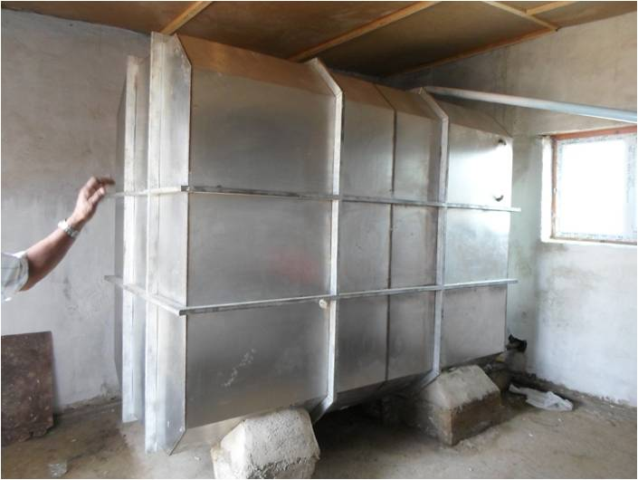
Төсөл арга хэмжээний нэр: “Сумын тєвийн ундны усны худгийн чайнь солих”
Төсөвт өртөг: 9644000 төгрөг
Гүйцэтгэсэн ажлын тоо:
/ Сумын тєвийн ундны худгийн чайныг сольсон 4500л багтаамжтай,198м,өргөн 122м, урт 244м Хийгдсэн материал нь зэвэрдэггүй ган буюу нерж төмрөөр хийгдсэн байна.Доороо 1 юүлүүртэй, 2 хаалттай, хяналтын түвшин хэмжигч 1,1 тагтай, дотроо чайнны материалаар хийгдсэн шаттай /
Хэрэгжсэн он: 2013
Гүйцэтгэгчийн нэр: Х.Тєгсбат ахлагчтай “Perfect” иргэдийн бїлэг
Ашиглалтанд хүлээн авсан огноо: 2013.09.24
Хөрөнгийн эх үүсвэр:ОНХС

